Slide 1
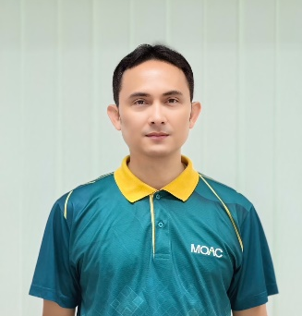
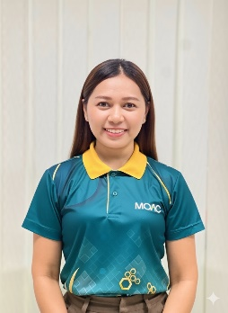
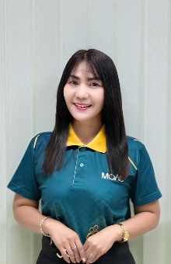
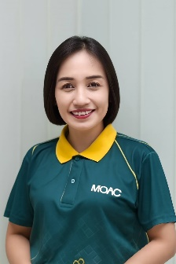
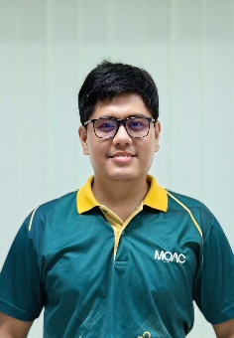
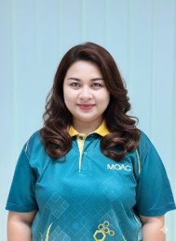
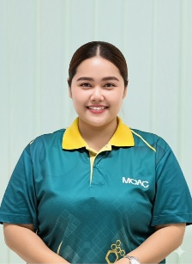
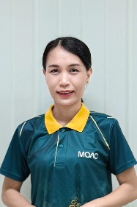
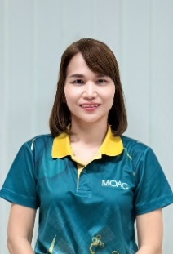
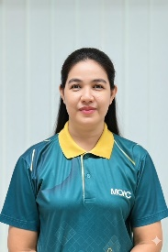
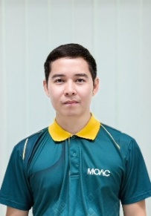
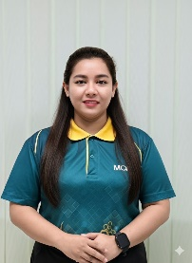
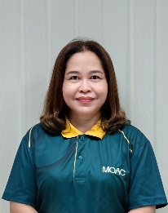
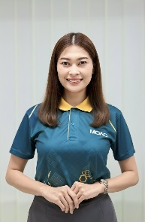
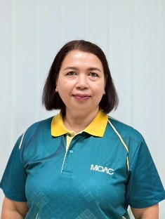
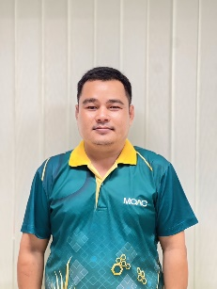
นายธราพงษ์ มีมุสิทธิ์
เกษตรและสหกรณ์จังหวัดชุมพร
ฝ่ายบริหารทั่วไป
กลุ่มสารสนเทศการเกษตร
กลุ่มยุทธศาสตร์พัฒนาการเกษตร
กลุ่มช่วยเหลือเกษตรกรและโครงการพิเศษ
นางสาวธัญลักษณ์ บาซอ
หัวหน้าฝ่ายบริหารทั่วไป
นางสาวศุภลักษณ์ เสถียรวุฒิกุล
หัวหน้ากลุ่มสารสนเทศการเกษตร
นางสาวพัชรีย์ พรหมฤทธิ์
หัวหน้ากลุ่มยุทธศาสตร์พัฒนาการเกษตร
นายชัยพร กาญจนอักษร
หัวหน้ากลุ่มช่วยเหลือเกษตรกรและโครงการพิเศษ
นางวรรณวิภา พรมพิชัย
เจ้าพนักงานธุรการชำนาญงาน
นางสาวโสมสิริ ไกรขาว
เจ้าหน้าที่วิเคราะห์นโยบายและแผน
นางสาวพรมณี สุวรรณไตรย์
นักวิเคราะห์นโยบายและแผนปฏิบัติการ
นางสาวอนัญญา กาลประยุกต์
เจ้าหน้าที่บริหารงานทั่วไป
นางจีรนิตย์ ครุฑปักษี
เจ้าหน้าที่ธุรการ
นายฤทธิไกร แง้เจริญกุล
นักวิเคราะห์นโยบายและแผนปฏิบัติการ
นางสาวอัญชลี บุญรอด
เจ้าพนักงานการเงินและบัญชี
นางมัลลิกา วิเชียรนรา
เจ้าหน้าที่วิเคราะห์นโยบายและแผน
จ้างเหมาบริการ
นางสาวพรรณธิภา เจริญวงศ์สุข
เจ้าหน้าที่ธุรการ
นางจันทิรา กาญจนากร
แม่บ้าน
นายวิทยา สารพิษ
พนักงานขับรถยนต์
นายจักรกฤษณ์ ไกรวงษ์
พนักงานขับรถยนต์

